Slide 1
Chủ đề 3 - Bài 11
THƯỜNG THỨC PHÒNG TRÁNH MỘT SỐ LOẠI
BOM, MÌN, ĐẠN, VŨ KHÍ SINH HỌC,
VŨ KHÍ HÓA HỌC, VŨ KHÍ CÔNG NGHỆ CAO,
THIÊN TAI,DỊCH BỆNH, CHÁY NỔ
3 TIẾT: 2LT +1TH

Slide 2
Bài 1: THƯỜNG THỨC PHÒNG TRÁNH MỘT SỐ LOẠIBOM,
MÌN, ĐẠN, VŨ KHÍ SINH HỌC, VŨ KHÍ HÓA HỌC, VŨ KHÍ
CÔNG NGHỆ CAO,THIÊN TAI,DỊCH BỆNH, CHÁY NỔ
Mục đích
Hiểu được tác hại của thiên tai, bom đạn đối với
mỗi quốc gia, cụ thể hóa thiên tai, địch họa.
Biết cách phòng tránh cho cá nhân và cộng đồng.
Có ý thức tham gia tuyên truyền và thực hiện
chính sách phòng tránh thiên tai và chính sách
quốc phòng cho từng điều kiện cụ thể.

Slide 3


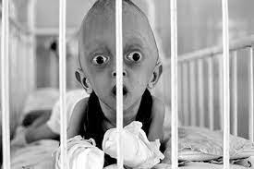
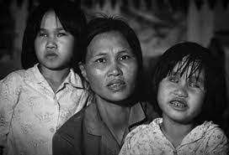
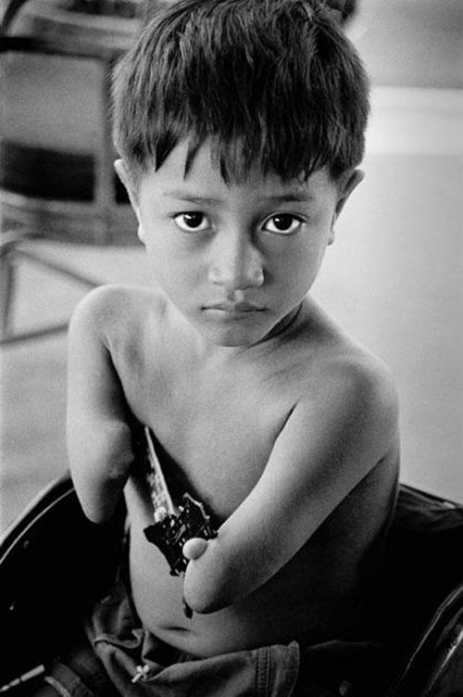
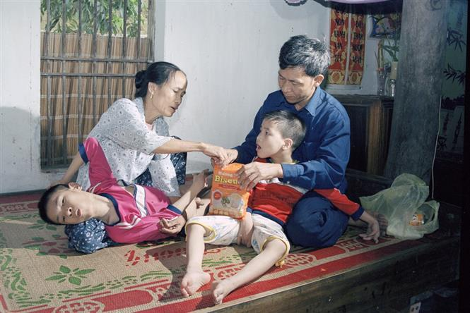
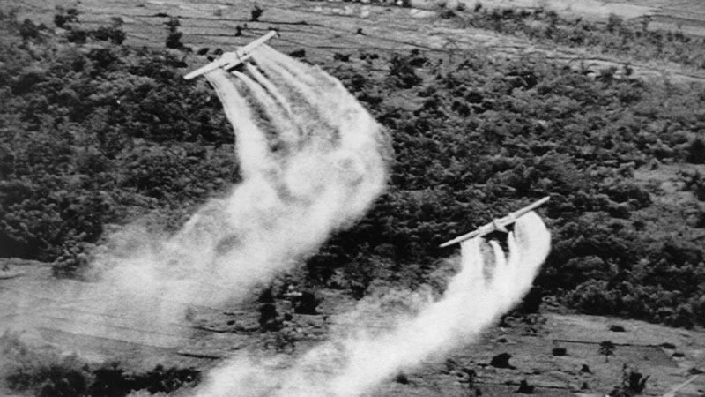
Bài 1: THƯỜNG THỨC PHÒNG TRÁNH MỘT SỐ LOẠIBOM,
MÌN, ĐẠN, VŨ KHÍ SINH HỌC, VŨ KHÍ HÓA HỌC, VŨ KHÍ
CÔNG NGHỆ CAO,THIÊN TAI,DỊCH BỆNH, CHÁY NỔ
GDQP KHỐI 10
Em hãy cho biết dioxin thuộc loại vũ khí gì? Tên gọi
khác là gì? Hậu quả của dioxin là gì?

Slide 4
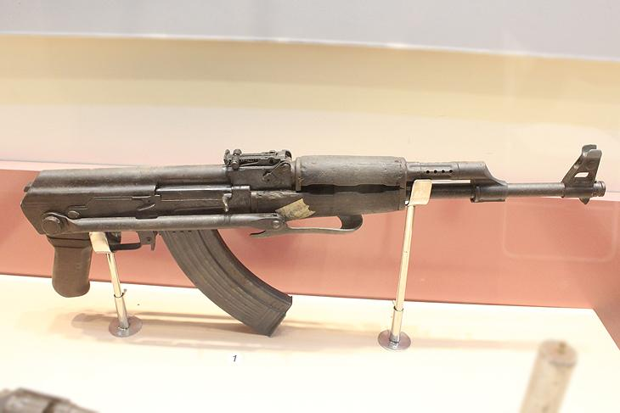
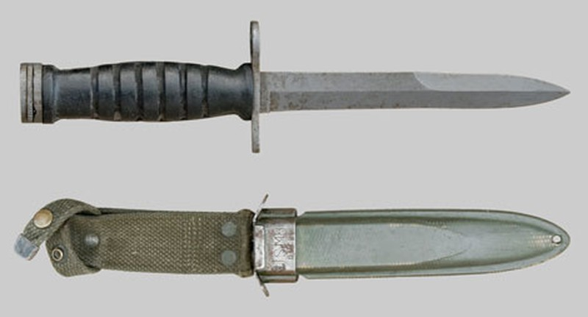
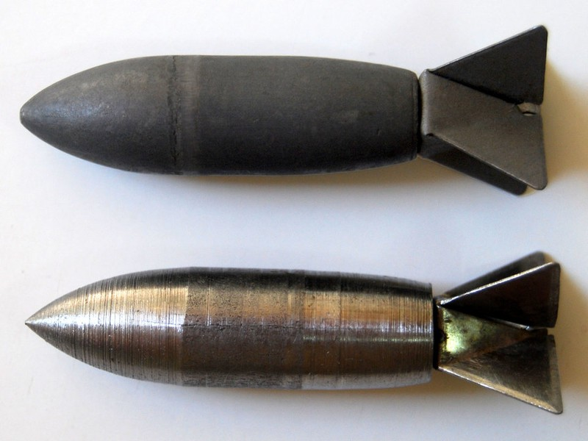
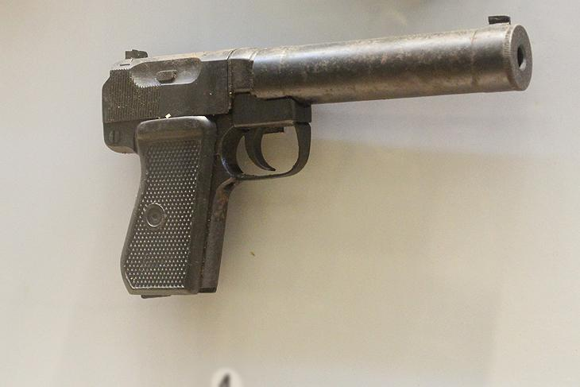
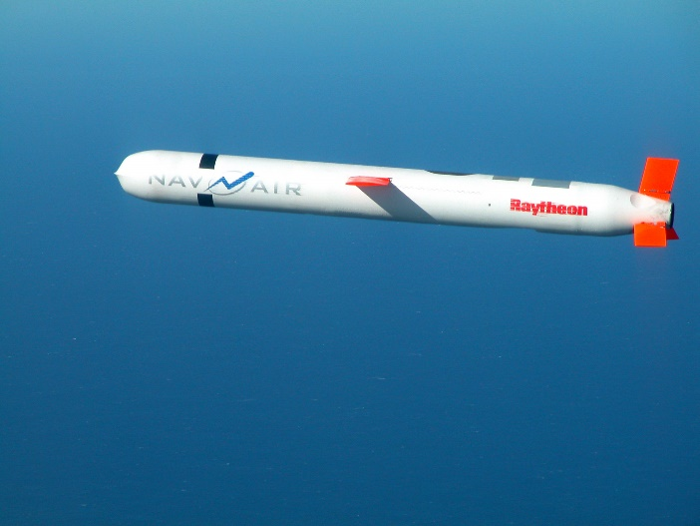
Bài 1 : THƯỜNG THỨC PHÒNG TRÁNH MỘT SỐ LOẠIBOM,
MÌN, ĐẠN, VŨ KHÍ SINH HỌC, VŨ KHÍ HÓA HỌC, VŨ KHÍ
CÔNG NGHỆ CAO,THIÊN TAI,DỊCH BỆNH, CHÁY NỔ
GDQP KHỐI 10
Em hãy kể tên một số loại vũ khí thường sử dụng
trong chiến tranh và tác hại của những vũ khí đó.
Lưỡi lê M4
Tiểu liên AK báng gập
Tên lửa hành trình
Bom đinh
Súng giảm thanh
THIỆN NGUYỄN THPT LÊ QUÝ ĐÔN TPHCM

Slide 5
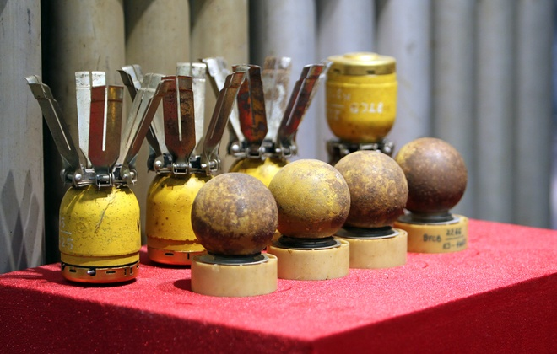
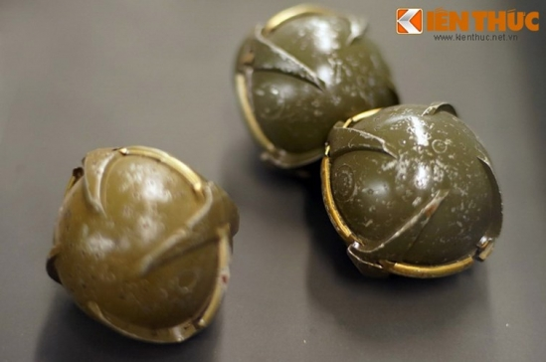
Bài 7 : THƯỜNG THỨC PHÒNG TRÁNH MỘT SỐ LOẠIBOM,
MÌN, ĐẠN, VŨ KHÍ SINH HỌC, VŨ KHÍ HÓA HỌC, VŨ KHÍ
CÔNG NGHỆ CAO,THIÊN TAI,DỊCH BỆNH, CHÁY NỔ
Bài 5: THƯỜNG THỨC PHÒNG TRÁNH
MỘT SỐ LOẠI BOM ĐẠN, THIÊN TAI
GDQP KHỐI 10
I. Phòng, tránh bom, mìn, đạn, vũ khí hóa học, vũ
khí sinh học và vũ khí công nghệ cao
Tác hại
a. Bom: Là một thiết bị nổ có sức công phá lớn, hủy diệt sự sống, gây thiệt hại vô cùng to lớn về người và tài sản.
Bom bi quả ổi
Bom bi quả dứa, quả cam

Slide 6
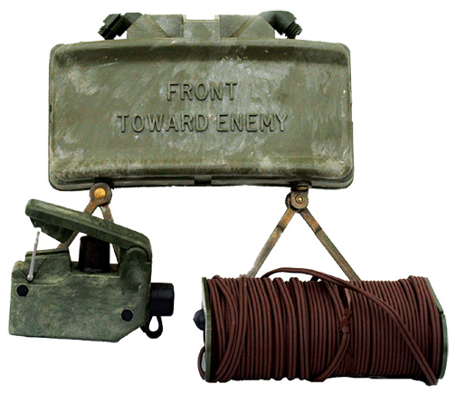
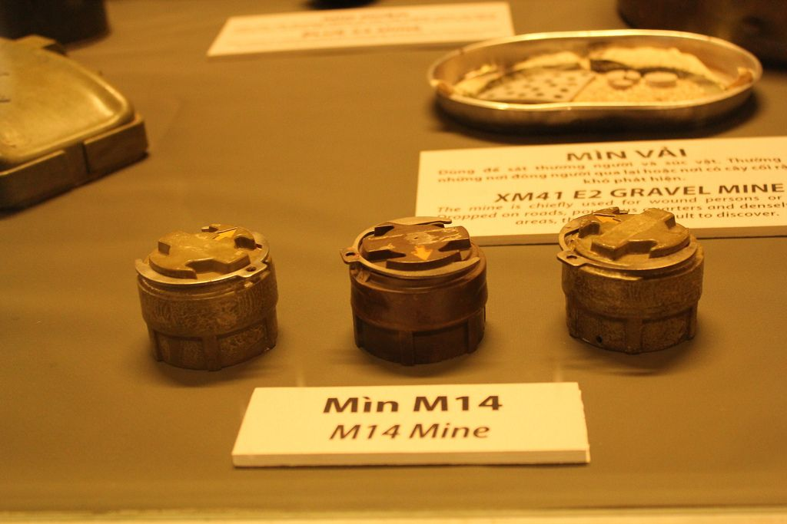
Bài 7 : THƯỜNG THỨC PHÒNG TRÁNH MỘT SỐ LOẠIBOM,
MÌN, ĐẠN, VŨ KHÍ SINH HỌC, VŨ KHÍ HÓA HỌC, VŨ KHÍ
CÔNG NGHỆ CAO,THIÊN TAI,DỊCH BỆNH, CHÁY NỔ
Bài 5: THƯỜNG THỨC PHÒNG TRÁNH
MỘT SỐ LOẠI BOM ĐẠN, THIÊN TAI
GDQP KHỐI 10
I. Phòng, tránh bom, mìn, đạn, vũ khí hóa học, vũ
khí sinh học và vũ khí công nghệ cao
Tác hại
b. Mìn: Là một loại vũ khí trên bộ nhằm tiêu diệt sinh lực, phá hoại công trình, phương tiện và dùng làm vật cản ngăn chặn cơ động của đối phương. Mìn hủy diệt môi trường sống và để lại hậu quả nặng nề.
Mìn M18A1

Slide 7
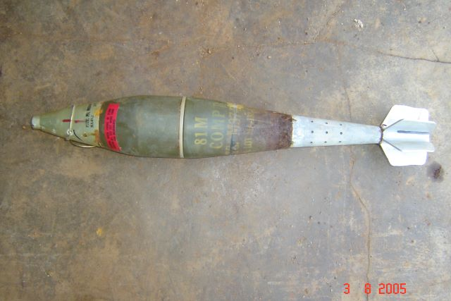
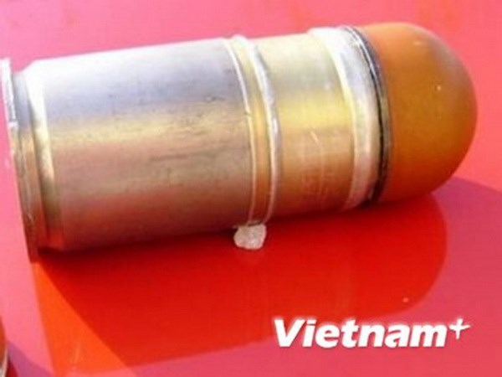
Bài 7 : THƯỜNG THỨC PHÒNG TRÁNH MỘT SỐ LOẠIBOM,
MÌN, ĐẠN, VŨ KHÍ SINH HỌC, VŨ KHÍ HÓA HỌC, VŨ KHÍ
CÔNG NGHỆ CAO,THIÊN TAI,DỊCH BỆNH, CHÁY NỔ
Bài 5: THƯỜNG THỨC PHÒNG TRÁNH
MỘT SỐ LOẠI BOM ĐẠN, THIÊN TAI
GDQP KHỐI 10
I. Phòng, tránh bom, mìn, đạn, vũ khí hóa học, vũ
khí sinh học và vũ khí công nghệ cao
Tác hại
c. Đạn: Là vật thể mang phần tử sát thương sinh lực, phá hủy các phương tiện, vũ khí trang bị của đối phương; đạn dễ nổ, có khả năng còn sót lại rất lớn, gây khó khăn trong dò tìm, phát hiện và xử lí.
Đạn cối 81
Đạn M79

Slide 8
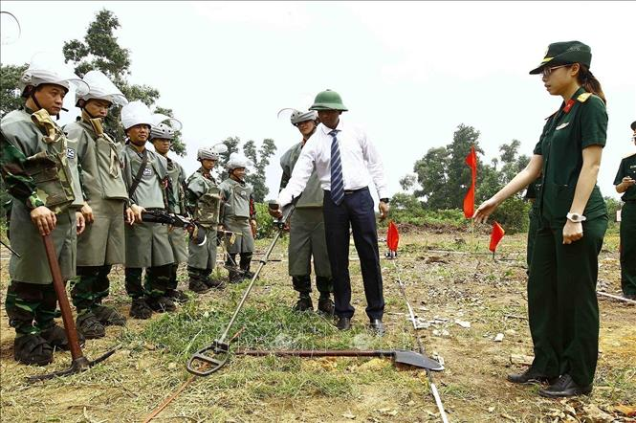
Bài 1: THƯỜNG THỨC PHÒNG TRÁNH MỘT SỐ LOẠIBOM,
MÌN, ĐẠN, VŨ KHÍ SINH HỌC, VŨ KHÍ HÓA HỌC, VŨ KHÍ
CÔNG NGHỆ CAO,THIÊN TAI,DỊCH BỆNH, CHÁY NỔ
Bài 5: THƯỜNG THỨC PHÒNG TRÁNH
MỘT SỐ LOẠI BOM ĐẠN, THIÊN TAI
GDQP KHỐI 10
I. Phòng, tránh bom, mìn, đạn, vũ khí hóa học, vũ
khí sinh học và vũ khí công nghệ cao
Tác hại
Ngày 4/4 hằng năm được chọn là Ngày Thế giới phòng chống bom mìn, hay còn gọi là Ngày quốc tế nâng cao nhận thức về bom mìn, nhằm nâng cao nhận thức phòng tránh bom mìn và hỗ trợ tháo gỡ bom mìn.

Slide 9
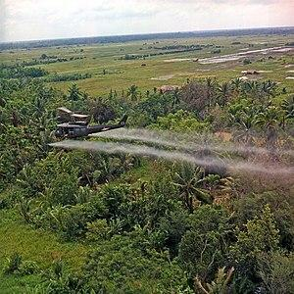
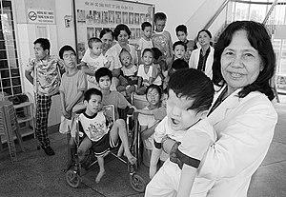
Bài 1: THƯỜNG THỨC PHÒNG TRÁNH MỘT SỐ LOẠIBOM,
MÌN, ĐẠN, VŨ KHÍ SINH HỌC, VŨ KHÍ HÓA HỌC, VŨ KHÍ
CÔNG NGHỆ CAO,THIÊN TAI,DỊCH BỆNH, CHÁY NỔ
Bài 5: THƯỜNG THỨC PHÒNG TRÁNH
MỘT SỐ LOẠI BOM ĐẠN, THIÊN TAI
GDQP KHỐI 10
I. Phòng, tránh bom, mìn, đạn, vũ khí hóa học, vũ
khí sinh học và vũ khí công nghệ cao
Tác hại
d. Vũ khí hóa học: Một loại vũ khí dựa trên đặc tính gây độc cao, và tác dụng nhanh của các chất độc quân sự gây cho đối phương tổn thất lớn về sinh lực, phương tiện kĩ thuật, cơ sở kinh tế, quốc phòng, môi trường sinh thái. Vũ khí hóa học có phạm vi tác động lớn về không gian, thời gian; khó phát hiện kịp thời, gây khó khăn, phức tạp trong phòng chống và khắc phục hậu quả.

Slide 10
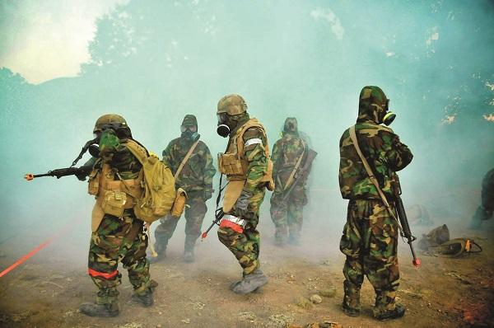
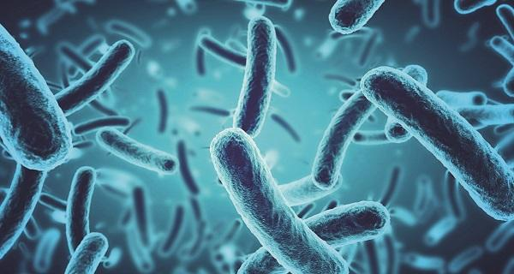
Bài 7 : THƯỜNG THỨC PHÒNG TRÁNH MỘT SỐ LOẠIBOM,
MÌN, ĐẠN, VŨ KHÍ SINH HỌC, VŨ KHÍ HÓA HỌC, VŨ KHÍ
CÔNG NGHỆ CAO,THIÊN TAI,DỊCH BỆNH, CHÁY NỔ
Bài 5: THƯỜNG THỨC PHÒNG TRÁNH
MỘT SỐ LOẠI BOM ĐẠN, THIÊN TAI
GDQP KHỐI 10
I. Phòng, tránh bom, mìn, đạn, vũ khí hóa học, vũ
khí sinh học và vũ khí công nghệ cao
Tác hại
e. Vũ khí sinh học: Một loại vũ khí hủy diệt lớn, mà tác dụng sát thương trên cơ sở sử dụng các loại VSV khác nhau để gây bệnh cho người và động vật, cây cối, hoa màu.

Slide 11
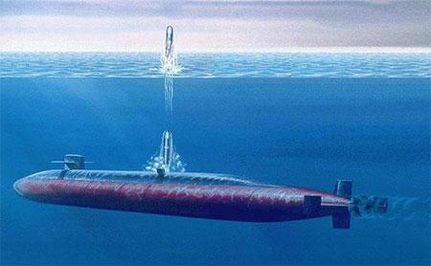
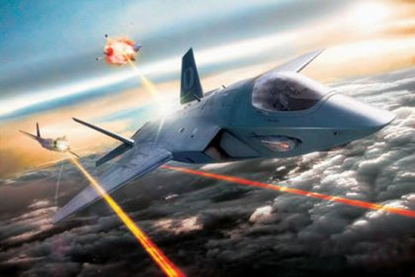
Bài 7 : THƯỜNG THỨC PHÒNG TRÁNH MỘT SỐ LOẠIBOM,
MÌN, ĐẠN, VŨ KHÍ SINH HỌC, VŨ KHÍ HÓA HỌC, VŨ KHÍ
CÔNG NGHỆ CAO,THIÊN TAI,DỊCH BỆNH, CHÁY NỔ
Bài 5: THƯỜNG THỨC PHÒNG TRÁNH
MỘT SỐ LOẠI BOM ĐẠN, THIÊN TAI
GDQP KHỐI 10
I. Phòng, tránh bom, mìn, đạn, vũ khí hóa học, vũ
khí sinh học và vũ khí công nghệ cao
Tác hại
g. Vũ khí công nghệ cao: được nghiên cứu, thiết kế, chế tạo dựa trên những thành tựu của cuộc cách mạng khoa học và công nghệ hiện đại, có sự nhảy vọt về chất lượng, tính năng kĩ – chiến thuật; có độ chính xác cao, tầm hoạt động xa, uy lực sát thương lớn…; có thể hoạt động trong điều kiện thời tiết phức tạp.

Slide 12
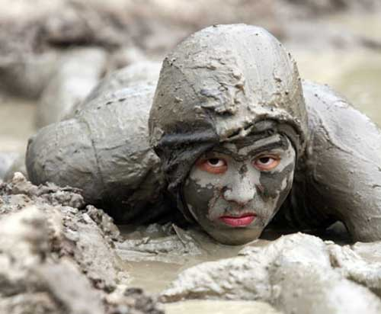
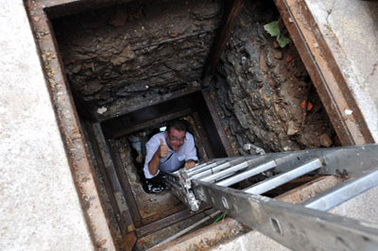
Bài 1: THƯỜNG THỨC PHÒNG TRÁNH MỘT SỐ LOẠIBOM,
MÌN, ĐẠN, VŨ KHÍ SINH HỌC, VŨ KHÍ HÓA HỌC, VŨ KHÍ
CÔNG NGHỆ CAO,THIÊN TAI,DỊCH BỆNH, CHÁY NỔ
Bài 5: THƯỜNG THỨC PHÒNG TRÁNH
MỘT SỐ LOẠI BOM ĐẠN, THIÊN TAI
GDQP KHỐI 10
I. Phòng, tránh bom, mìn, đạn, vũ khí hóa học, vũ
khí sinh học và vũ khí công nghệ cao
2. Một số biện pháp phòng, tránh
+ Nhóm 1: Tìm hiểu về biện pháp phòng tránh bom, mìn đạn.
+ Nhóm 2: Tìm hiểu về biện pháp phòng tránh vũ khí hóa học.
+ Nhóm 3: Tìm hiểu biện pháp phòng tránh vũ khí sinh học.
+ nhóm 4: tìm hiểu về biện pháp phòng tránh vũ khí công nghệ cao.
Hầm trú ẩn tại Metropole Hà Nội

Slide 13
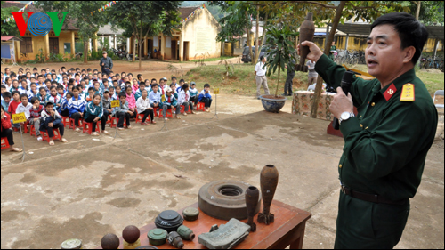
Bài 1: THƯỜNG THỨC PHÒNG TRÁNH MỘT SỐ LOẠIBOM,
MÌN, ĐẠN, VŨ KHÍ SINH HỌC, VŨ KHÍ HÓA HỌC, VŨ KHÍ
CÔNG NGHỆ CAO,THIÊN TAI,DỊCH BỆNH, CHÁY NỔ
Bài 5: THƯỜNG THỨC PHÒNG TRÁNH
MỘT SỐ LOẠI BOM ĐẠN, THIÊN TAI
GDQP KHỐI 10
I. Phòng, tránh bom, mìn, đạn, vũ khí hóa học, vũ
khí sinh học và vũ khí công nghệ cao
2. Một số biện pháp phòng, tránh
- Tích cực tham gia các hoạt động tuyên truyền, giáo dục do nhà trường, khu dân cư tổ chức về tác hại của bom, mìn, đạn, vũ khí hóa học, vũ khí sinh học, vũ khí công nghệ cao; nâng cao ý thức và chủ động phòng tránh nguy cơ tiềm ẩn do chúng gây ra.

Slide 14
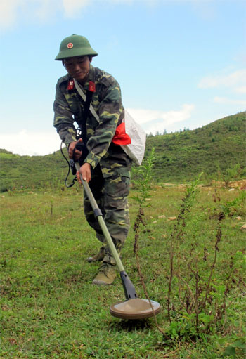
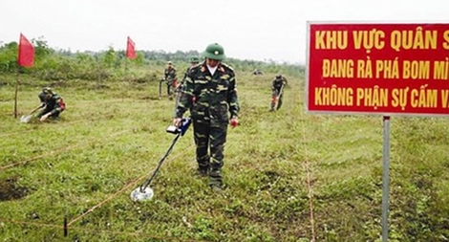
Bài 1: THƯỜNG THỨC PHÒNG TRÁNH MỘT SỐ LOẠIBOM,
MÌN, ĐẠN, VŨ KHÍ SINH HỌC, VŨ KHÍ HÓA HỌC, VŨ KHÍ
CÔNG NGHỆ CAO,THIÊN TAI,DỊCH BỆNH, CHÁY NỔ
Bài 5: THƯỜNG THỨC PHÒNG TRÁNH
MỘT SỐ LOẠI BOM ĐẠN, THIÊN TAI
GDQP KHỐI 10
I. Phòng, tránh bom, mìn, đạn, vũ khí hóa học, vũ
khí sinh học và vũ khí công nghệ cao
2. Một số biện pháp phòng, tránh
- Tích cực, chủ động tìm hiểu thực trạng và hậu quả do bom mìn, đạn sót lại sau chiến tranh gây ra; không tự ý đào bới bom, mìn, đạn và vật liệu nổ còn sót lại.

Slide 15
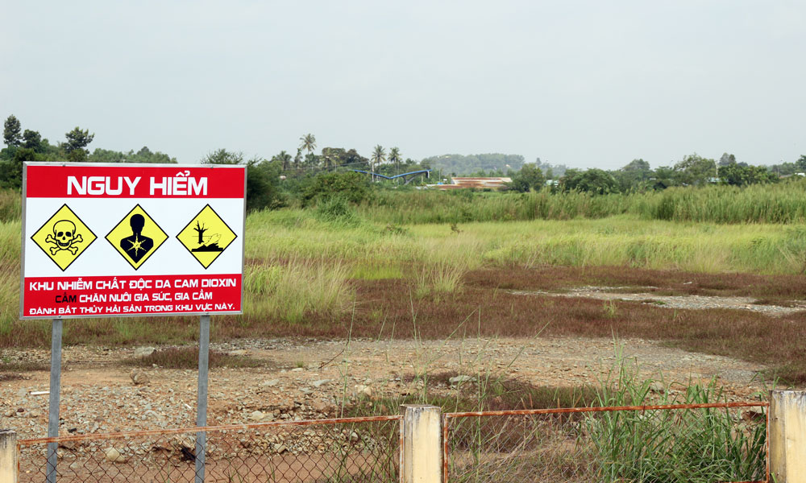
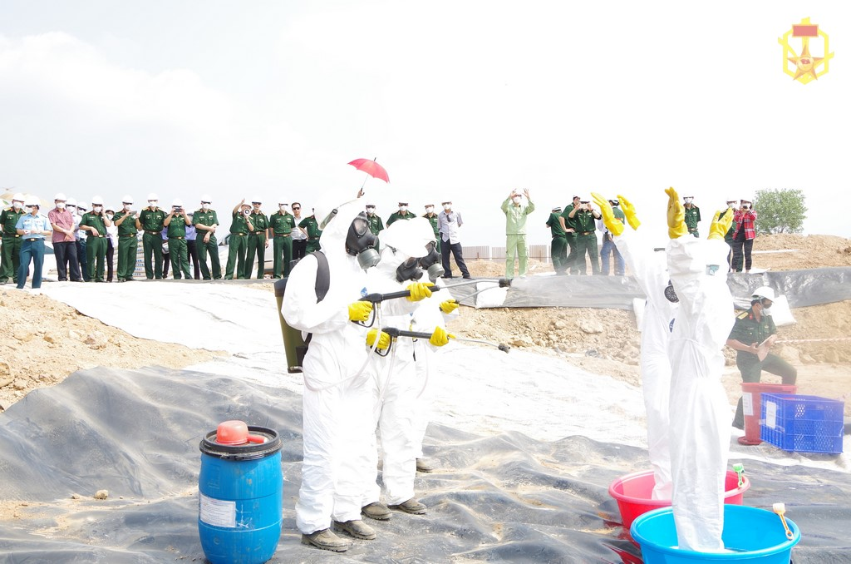
Bài 1: THƯỜNG THỨC PHÒNG TRÁNH MỘT SỐ LOẠIBOM,
MÌN, ĐẠN, VŨ KHÍ SINH HỌC, VŨ KHÍ HÓA HỌC, VŨ KHÍ
CÔNG NGHỆ CAO,THIÊN TAI,DỊCH BỆNH, CHÁY NỔ
Bài 5: THƯỜNG THỨC PHÒNG TRÁNH
MỘT SỐ LOẠI BOM ĐẠN, THIÊN TAI
GDQP KHỐI 10
I. Phòng, tránh bom, mìn, đạn, vũ khí hóa học, vũ
khí sinh học và vũ khí công nghệ cao
2. Một số biện pháp phòng, tránh
- Hạn chế đến những nơi nghi bị nhiễm chất độc hại sau chiến tranh; thận trọng khi sử dụng lương thực, thực phẩm, nguồn nước sinh hoạt ở những nơi này…
Bộ đội Hóa học tiêu tẩy cho người và trang bị sau khi thực hiện nhiệm vụ ở khu nhiễm.

Slide 16
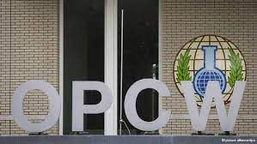
Bài 1: THƯỜNG THỨC PHÒNG TRÁNH MỘT SỐ LOẠIBOM,
MÌN, ĐẠN, VŨ KHÍ SINH HỌC, VŨ KHÍ HÓA HỌC, VŨ KHÍ
CÔNG NGHỆ CAO,THIÊN TAI,DỊCH BỆNH, CHÁY NỔ
Bài 5: THƯỜNG THỨC PHÒNG TRÁNH
MỘT SỐ LOẠI BOM ĐẠN, THIÊN TAI
GDQP KHỐI 10
I. Phòng, tránh bom, mìn, đạn, vũ khí hóa học, vũ
khí sinh học và vũ khí công nghệ cao
2. Một số biện pháp phòng, tránh
Hiện nay, Việt Nam đã tham gia công ước quốc tế về cấm phát triển, sản xuất, tàng trữ, sử dụng dụng vũ khí hóa học và tiêu hủy chúng (1993) và cấm phát triển, sản xuất, tàng trữ, sử dụng vũ khí sinh học và độc tố (1972).

Slide 17
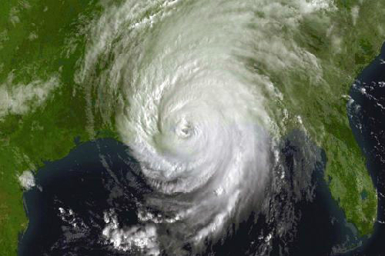
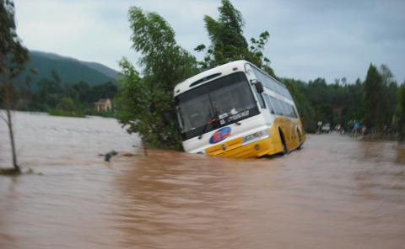
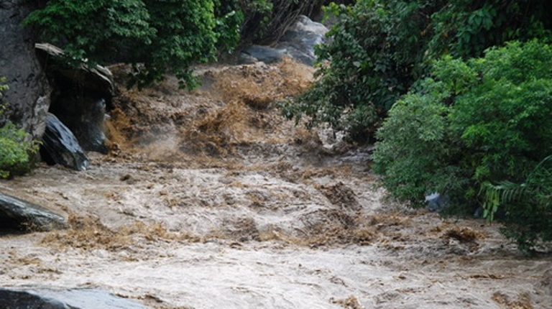
Bài 1: THƯỜNG THỨC PHÒNG TRÁNH MỘT SỐ LOẠIBOM,
MÌN, ĐẠN, VŨ KHÍ SINH HỌC, VŨ KHÍ HÓA HỌC, VŨ KHÍ
CÔNG NGHỆ CAO,THIÊN TAI,DỊCH BỆNH, CHÁY NỔ
Bài 5: THƯỜNG THỨC PHÒNG TRÁNH
MỘT SỐ LOẠI BOM ĐẠN, THIÊN TAI
GDQP KHỐI 10
II. Phòng, chống thiên tai
Tác hại
Em hãy nêu tác hại của một số loại thiên tai ở nước ta?

Slide 18
Bài 1: THƯỜNG THỨC PHÒNG TRÁNH MỘT SỐ LOẠIBOM,
MÌN, ĐẠN, VŨ KHÍ SINH HỌC, VŨ KHÍ HÓA HỌC, VŨ KHÍ
CÔNG NGHỆ CAO,THIÊN TAI,DỊCH BỆNH, CHÁY NỔ
Bài 5: THƯỜNG THỨC PHÒNG TRÁNH
MỘT SỐ LOẠI BOM ĐẠN, THIÊN TAI
GDQP KHỐI 10
II. Phòng, chống thiên tai
Tác hại
- Thiên tai là hiện tượng tự nhiên bất thường có thể gây thiệt hại về người, tài sản, môi trường, điều kiện sống và các hoạt động kinh tế- xã hội.
- Thiên tai bao gồm: bão, áp thấp nhiệt đới, lốc sét, mưa lớn, lũ, lũ quét, ngập lụt, sạt lỡ, sụt lún, nước dâng, xâm nhập mặn, nắng nóng, hạn hán, rét hại, mưa đá, sương muối, động đất, sóng thần….
- Thiên tai gây ra hậu quả nghiêm trọng, sau thiên tai tác hại gây ra vẫn diễn ra phức tạp : phát sinh dịch bệnh, cơ sở vật chất bị phá hủy, ô nhiễm môi trường, kinh tế - xã hội bị ảnh hưởng.

Slide 19
Bài 1: THƯỜNG THỨC PHÒNG TRÁNH MỘT SỐ LOẠIBOM,
MÌN, ĐẠN, VŨ KHÍ SINH HỌC, VŨ KHÍ HÓA HỌC, VŨ KHÍ
CÔNG NGHỆ CAO,THIÊN TAI,DỊCH BỆNH, CHÁY NỔ
Bài 5: THƯỜNG THỨC PHÒNG TRÁNH
MỘT SỐ LOẠI BOM ĐẠN, THIÊN TAI
GDQP KHỐI 10
II. Phòng, chống thiên tai
Tác hại
+ Nhóm 1: Tìm hiểu về bão ở nước ta
+ Nhóm 2: tìm hiểu về lũ lụt ở nước ta
+ Nhóm 3: Tìm hiểu về lũ quét và bùn đá ở khu vực vùng núi nước ta
+ Nhóm 4: Tìm hiểu ngập úng, hạn hán ở nước ta.

Slide 20
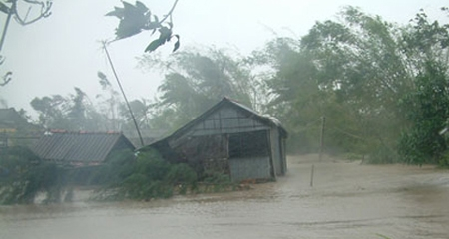
Bài 1: THƯỜNG THỨC PHÒNG TRÁNH MỘT SỐ LOẠIBOM,
MÌN, ĐẠN, VŨ KHÍ SINH HỌC, VŨ KHÍ HÓA HỌC, VŨ KHÍ
CÔNG NGHỆ CAO,THIÊN TAI,DỊCH BỆNH, CHÁY NỔ
GDQP KHỐI 10
Bão:

Slide 21
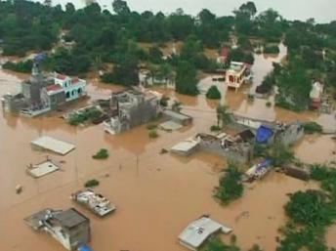
Bài 1: THƯỜNG THỨC PHÒNG TRÁNH MỘT SỐ LOẠIBOM,
MÌN, ĐẠN, VŨ KHÍ SINH HỌC, VŨ KHÍ HÓA HỌC, VŨ KHÍ
CÔNG NGHỆ CAO,THIÊN TAI,DỊCH BỆNH, CHÁY NỔ
GDQP KHỐI 10
Lũ lụt:

Slide 22
Bài 1: THƯỜNG THỨC PHÒNG TRÁNH MỘT SỐ LOẠIBOM,
MÌN, ĐẠN, VŨ KHÍ SINH HỌC, VŨ KHÍ HÓA HỌC, VŨ KHÍ
CÔNG NGHỆ CAO,THIÊN TAI,DỊCH BỆNH, CHÁY NỔ
GDQP KHỐI 10
Lũ quét và bùn đá:

Slide 23
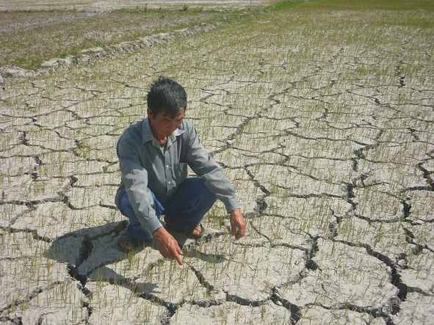
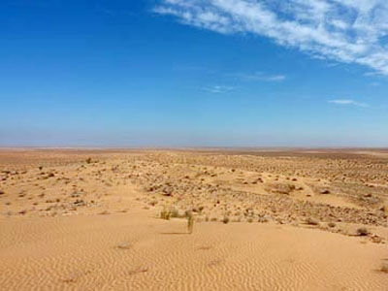
Bài 1: THƯỜNG THỨC PHÒNG TRÁNH MỘT SỐ LOẠIBOM,
MÌN, ĐẠN, VŨ KHÍ SINH HỌC, VŨ KHÍ HÓA HỌC, VŨ KHÍ
CÔNG NGHỆ CAO,THIÊN TAI,DỊCH BỆNH, CHÁY NỔ
GDQP KHỐI 10
Hạn hán và sa mạc hóa:

Slide 24
Bài 1: THƯỜNG THỨC PHÒNG TRÁNH MỘT SỐ LOẠIBOM,
MÌN, ĐẠN, VŨ KHÍ SINH HỌC, VŨ KHÍ HÓA HỌC, VŨ KHÍ
CÔNG NGHỆ CAO,THIÊN TAI,DỊCH BỆNH, CHÁY NỔ
GDQP KHỐI 10
Động đất
Núi lửa
Trong lòng đất
Sóng thần
THIÊN TAI
Nứt lớn
Hiệu ứng nhà kính
Trong không gian
Va chạm của thiên thạch

Slide 25
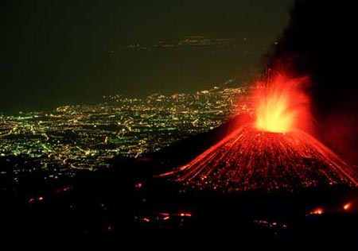
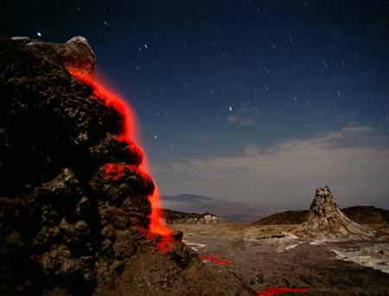
Bài 1: THƯỜNG THỨC PHÒNG TRÁNH MỘT SỐ LOẠIBOM,
MÌN, ĐẠN, VŨ KHÍ SINH HỌC, VŨ KHÍ HÓA HỌC, VŨ KHÍ
CÔNG NGHỆ CAO,THIÊN TAI,DỊCH BỆNH, CHÁY NỔ
GDQP KHỐI 10
Núi lửa: Phun nham thạch.
THIỆN NGUYỄN THPT LÊ QUÝ ĐÔN TPHCM
Notes:
Ngọn núi lửa Etna đang phun ra những đám khói bụi khổng lồ. Đây là ngọn núi lửa tương đối an toàn do hiếm khi phun trào. Đồng thời nham thạch chảy chậm nên nên người dân có thời gian để sơ tán.
Núi lửa Ol Doinyo Lengai, thuộc thung lũng Great Rift (Tanzania) là ngọn núi lửa duy nhất trên thế giới phun natrocarbonatite - một loại nham thạch không chứa silicon nhưng lại giàu natri, kali và các muối carbonate.

Slide 26
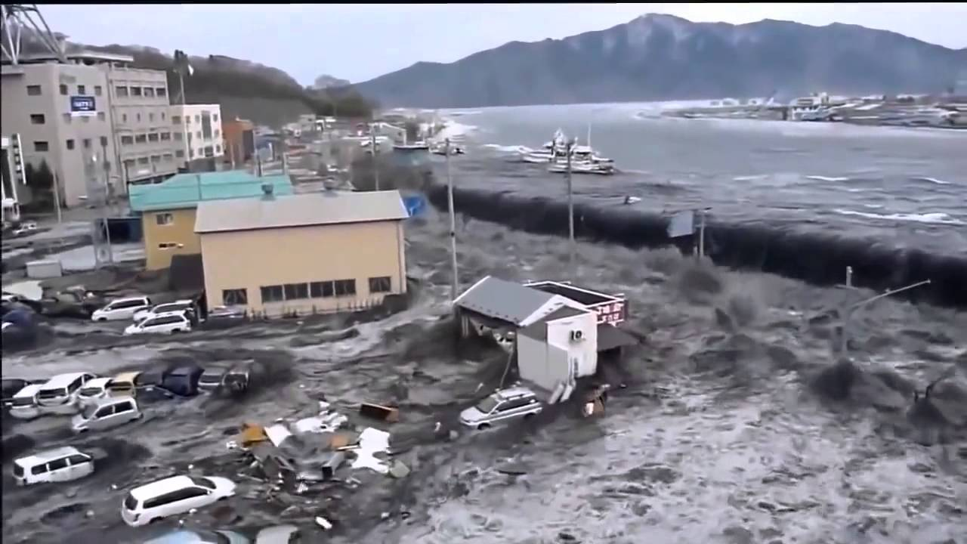
Bài 1: THƯỜNG THỨC PHÒNG TRÁNH MỘT SỐ LOẠIBOM,
MÌN, ĐẠN, VŨ KHÍ SINH HỌC, VŨ KHÍ HÓA HỌC, VŨ KHÍ
CÔNG NGHỆ CAO,THIÊN TAI,DỊCH BỆNH, CHÁY NỔ
GDQP KHỐI 10
Sóng thần: Phá hủy các công trình trên biển và trên mặt đất.
Sóng thần Tōhoku ở Nhật Bản năm 2011

Slide 27
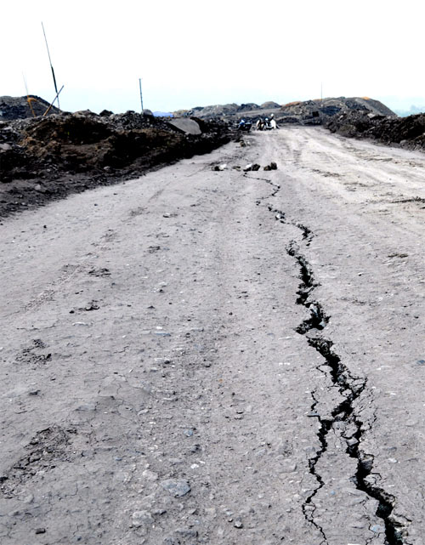
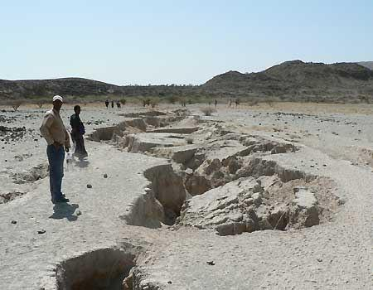
Bài 1: THƯỜNG THỨC PHÒNG TRÁNH MỘT SỐ LOẠIBOM,
MÌN, ĐẠN, VŨ KHÍ SINH HỌC, VŨ KHÍ HÓA HỌC, VŨ KHÍ
CÔNG NGHỆ CAO,THIÊN TAI,DỊCH BỆNH, CHÁY NỔ
GDQP KHỐI 10
Nứt lớn: Phá hủy công trình

Slide 28
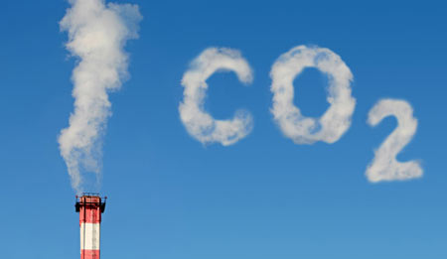
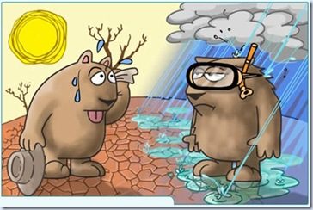
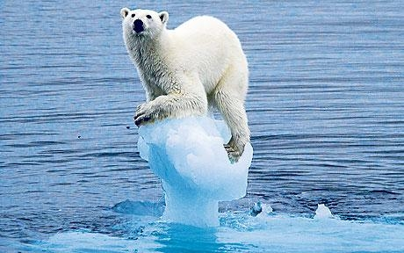
Bài 1: THƯỜNG THỨC PHÒNG TRÁNH MỘT SỐ LOẠIBOM,
MÌN, ĐẠN, VŨ KHÍ SINH HỌC, VŨ KHÍ HÓA HỌC, VŨ KHÍ
CÔNG NGHỆ CAO,THIÊN TAI,DỊCH BỆNH, CHÁY NỔ
GDQP KHỐI 10
Hiệu ứng nhà kính:
- Tăng nhiệt độ trái đất.
- Biến đổi khí hậu toàn cầu.
THIỆN NGUYỄN THPT LÊ QUÝ ĐÔN TPHCM

Slide 29
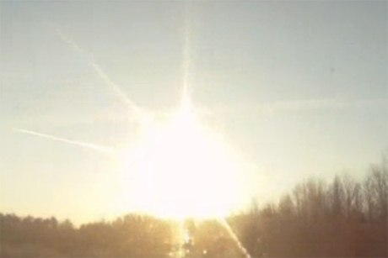
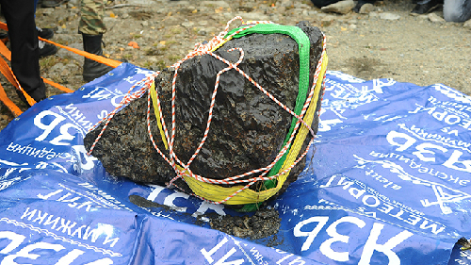
Bài 1: THƯỜNG THỨC PHÒNG TRÁNH MỘT SỐ LOẠIBOM,
MÌN, ĐẠN, VŨ KHÍ SINH HỌC, VŨ KHÍ HÓA HỌC, VŨ KHÍ
CÔNG NGHỆ CAO,THIÊN TAI,DỊCH BỆNH, CHÁY NỔ
GDQP KHỐI 10
Va chạm của thiên thạch: Vụ nổ
Khối thiên thạch gần như chạm vào mặt trời trước khi rơi xuống trái đất và nổ tung ở Nga khiến hơn 1.500 người bị thương vào 15/2/2015.

Slide 30
Bài 1: THƯỜNG THỨC PHÒNG TRÁNH MỘT SỐ LOẠIBOM,
MÌN, ĐẠN, VŨ KHÍ SINH HỌC, VŨ KHÍ HÓA HỌC, VŨ KHÍ
CÔNG NGHỆ CAO,THIÊN TAI,DỊCH BỆNH, CHÁY NỔ
Bài 5: THƯỜNG THỨC PHÒNG TRÁNH
MỘT SỐ LOẠI BOM ĐẠN, THIÊN TAI
GDQP KHỐI 10
II. Phòng, chống thiên tai
2. Một số biện pháp phòng, chống và giảm nhẹ thiên tai.
- Thực hiện phương châm 4 tại chỗ: chỉ huy tại chỗ ; lực lượng tại chỗ; phương tiện tại chỗ, vật tư tại chỗ ; hậu cần tại chỗ.
- Thường xuyên theo dõi thông tin dự báo, cảnh báo về thiên tai; thực hiện nghiêm túc kế hoạch phòng, chống thiên tai, phương án ứng phó thiên tai tại địa phương; gia cố nhà, công trình; chuẩn bị sẵn lương thực, nước uống, thuốc chữa bệnh ; chủ động sơ tán người, tài sản ở những nơi không an toàn ; chủ động thực hiện vệ sinh môi trường, phòng, chống dịch bệnh sau thiên tai.
- Tích cực tham gia các hoạt động xây dựng trường học an toàn, phòng tránh tai nạn thương tích, đuối nước ; tuyên truyền, giáo dục phòng, chống thiên tai trong trường học và nơi em ở.

Slide 31
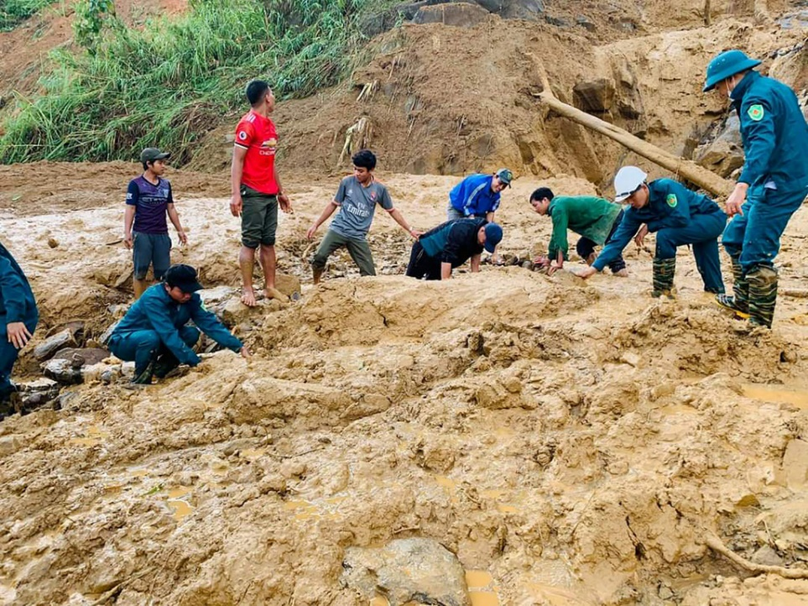
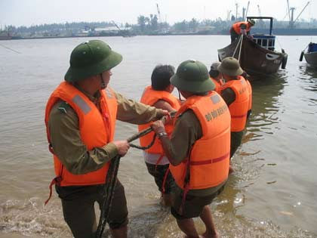


Bài 1: THƯỜNG THỨC PHÒNG TRÁNH MỘT SỐ LOẠIBOM,
MÌN, ĐẠN, VŨ KHÍ SINH HỌC, VŨ KHÍ HÓA HỌC, VŨ KHÍ
CÔNG NGHỆ CAO,THIÊN TAI,DỊCH BỆNH, CHÁY NỔ
GDQP KHỐI 10

Slide 32


Bài 1: THƯỜNG THỨC PHÒNG TRÁNH MỘT SỐ LOẠIBOM,
MÌN, ĐẠN, VŨ KHÍ SINH HỌC, VŨ KHÍ HÓA HỌC, VŨ KHÍ
CÔNG NGHỆ CAO,THIÊN TAI,DỊCH BỆNH, CHÁY NỔ
Bài 5: THƯỜNG THỨC PHÒNG TRÁNH
MỘT SỐ LOẠI BOM ĐẠN, THIÊN TAI
GDQP KHỐI 10
III. Phòng, chống dịch bệnh
Tác hại

Slide 33
Bài 1: THƯỜNG THỨC PHÒNG TRÁNH MỘT SỐ LOẠIBOM,
MÌN, ĐẠN, VŨ KHÍ SINH HỌC, VŨ KHÍ HÓA HỌC, VŨ KHÍ
CÔNG NGHỆ CAO,THIÊN TAI,DỊCH BỆNH, CHÁY NỔ
Bài 5: THƯỜNG THỨC PHÒNG TRÁNH
MỘT SỐ LOẠI BOM ĐẠN, THIÊN TAI
GDQP KHỐI 10
III. Phòng, chống dịch bệnh
Tác hại
- Dịch (dịch bệnh) Là sự xuất hiện bệnh truyền nhiễm với số người mắc bệnh vượt quá số người mắc bệnh dự tính bình thường trong một khoảng thời gian xác định ở một khu vực nhất định.
Có một số loại dịch bệnh như: Cúm A-H5N1, Covid19, tả, bạch hầu, sốt xuất huyết, ho gà, lao phổi, bệnh chân – tay – miệng, uốn ván,…
Dịch bệnh đe dọa nghiêm trọng đến sức khỏe, tính mạng con người, nhất là với trẻ em, phụ nữ, người cao tuổi; ảnh hưởng đến cuộc sống, sinh hoạt, học tập; làm đình trệ sản xuất, ảnh hưởng đến môi trường sống.

Slide 34


Bài 1: THƯỜNG THỨC PHÒNG TRÁNH MỘT SỐ LOẠIBOM,
MÌN, ĐẠN, VŨ KHÍ SINH HỌC, VŨ KHÍ HÓA HỌC, VŨ KHÍ
CÔNG NGHỆ CAO,THIÊN TAI,DỊCH BỆNH, CHÁY NỔ
Bài 5: THƯỜNG THỨC PHÒNG TRÁNH
MỘT SỐ LOẠI BOM ĐẠN, THIÊN TAI
GDQP KHỐI 10
III. Phòng, chống dịch bệnh
Tác hại

Slide 35


Bài 1: THƯỜNG THỨC PHÒNG TRÁNH MỘT SỐ LOẠIBOM,
MÌN, ĐẠN, VŨ KHÍ SINH HỌC, VŨ KHÍ HÓA HỌC, VŨ KHÍ
CÔNG NGHỆ CAO,THIÊN TAI,DỊCH BỆNH, CHÁY NỔ
Bài 5: THƯỜNG THỨC PHÒNG TRÁNH
MỘT SỐ LOẠI BOM ĐẠN, THIÊN TAI
GDQP KHỐI 10
III. Phòng, chống dịch bệnh
Tác hại
Dịch H5N1
Dịch tả lợn châu Phi

Slide 36
Bài 1: THƯỜNG THỨC PHÒNG TRÁNH MỘT SỐ LOẠI BOM,
MÌN, ĐẠN, VŨ KHÍ SINH HỌC, VŨ KHÍ HÓA HỌC, VŨ KHÍ
CÔNG NGHỆ CAO,THIÊN TAI,DỊCH BỆNH, CHÁY NỔ
Bài 5: THƯỜNG THỨC PHÒNG TRÁNH
MỘT SỐ LOẠI BOM ĐẠN, THIÊN TAI
GDQP KHỐI 10
III. Phòng, chống dịch bệnh
2. Một số biện pháp phòng, chống dịch bệnh
- Thực hiện phương châm 4 tại chỗ: chỉ huy tại chỗ; lực lượng tại chỗ; phương tiện tại chỗ, vật tư tại chỗ ; hậu cần tại chỗ.
- Tiêm chủng theo hướng dẫn của cơ quan chức năng; vệ sinh, diệt trùng, tiêu hủy động vật và các vật khác là trung gian truyền bệnh. Trang bị bảo vệ cá nhân; sử dụng thuốc sinh phẩm y tế để phòng bệnh; sử dụng hóa chất diệt khuẩn, ….
- Phân loại, khám bệnh, chữa bệnh những người mắc bệnh dịch, người bị nghi ngờ mắc bệnh dịch, người mang mầm bệnh dịch, người tiếp xúc với tác nhân gây bệnh dịch. Khai báo y tế, báo cáo tình hình dịch bệnh theo quy định.
- Tuyên truyền, giáo dục phòng, chống dịch bệnh trong trường học và nơi em ở.

Slide 37

Bài 1: THƯỜNG THỨC PHÒNG TRÁNH MỘT SỐ LOẠIBOM,
MÌN, ĐẠN, VŨ KHÍ SINH HỌC, VŨ KHÍ HÓA HỌC, VŨ KHÍ
CÔNG NGHỆ CAO,THIÊN TAI,DỊCH BỆNH, CHÁY NỔ
Bài 5: THƯỜNG THỨC PHÒNG TRÁNH
MỘT SỐ LOẠI BOM ĐẠN, THIÊN TAI
GDQP KHỐI 10
III. Phòng, chống dịch bệnh
2. Một số biện pháp phòng, chống dịch bệnh

Slide 38

Bài 1: THƯỜNG THỨC PHÒNG TRÁNH MỘT SỐ LOẠIBOM,
MÌN, ĐẠN, VŨ KHÍ SINH HỌC, VŨ KHÍ HÓA HỌC, VŨ KHÍ
CÔNG NGHỆ CAO,THIÊN TAI,DỊCH BỆNH, CHÁY NỔ
Bài 5: THƯỜNG THỨC PHÒNG TRÁNH
MỘT SỐ LOẠI BOM ĐẠN, THIÊN TAI
GDQP KHỐI 10
III. Phòng, chống dịch bệnh
2. Một số biện pháp phòng, chống dịch bệnh

Slide 39


Bài 1: THƯỜNG THỨC PHÒNG TRÁNH MỘT SỐ LOẠIBOM,
MÌN, ĐẠN, VŨ KHÍ SINH HỌC, VŨ KHÍ HÓA HỌC, VŨ KHÍ
CÔNG NGHỆ CAO,THIÊN TAI,DỊCH BỆNH, CHÁY NỔ
Bài 5: THƯỜNG THỨC PHÒNG TRÁNH
MỘT SỐ LOẠI BOM ĐẠN, THIÊN TAI
GDQP KHỐI 10
III. Phòng, chống dịch bệnh
2. Một số biện pháp phòng, chống dịch bệnh

Slide 40


Bài 1: THƯỜNG THỨC PHÒNG TRÁNH MỘT SỐ LOẠIBOM,
MÌN, ĐẠN, VŨ KHÍ SINH HỌC, VŨ KHÍ HÓA HỌC, VŨ KHÍ
CÔNG NGHỆ CAO,THIÊN TAI,DỊCH BỆNH, CHÁY NỔ
Bài 5: THƯỜNG THỨC PHÒNG TRÁNH
MỘT SỐ LOẠI BOM ĐẠN, THIÊN TAI
GDQP KHỐI 10
III. Phòng, chống dịch bệnh
2. Một số biện pháp phòng, chống dịch bệnh

Slide 41

Bài 1: THƯỜNG THỨC PHÒNG TRÁNH MỘT SỐ LOẠIBOM,
MÌN, ĐẠN, VŨ KHÍ SINH HỌC, VŨ KHÍ HÓA HỌC, VŨ KHÍ
CÔNG NGHỆ CAO,THIÊN TAI,DỊCH BỆNH, CHÁY NỔ
Bài 5: THƯỜNG THỨC PHÒNG TRÁNH
MỘT SỐ LOẠI BOM ĐẠN, THIÊN TAI
GDQP KHỐI 10
IV. Phòng, chống cháy nổ
Tác hại
Em hãy nêu một số vụ cháy nổ lớn gần đây và nêu tác hại của cháy nổ?

Slide 42

Bài 1: THƯỜNG THỨC PHÒNG TRÁNH MỘT SỐ LOẠIBOM,
MÌN, ĐẠN, VŨ KHÍ SINH HỌC, VŨ KHÍ HÓA HỌC, VŨ KHÍ
CÔNG NGHỆ CAO,THIÊN TAI,DỊCH BỆNH, CHÁY NỔ
Bài 5: THƯỜNG THỨC PHÒNG TRÁNH
MỘT SỐ LOẠI BOM ĐẠN, THIÊN TAI
GDQP KHỐI 10
IV. Phòng, chống cháy nổ
Tác hại
Em hãy nêu một số vụ cháy nổ lớn gần đây và nêu tác hại của cháy nổ?

Slide 43
Bài 1: THƯỜNG THỨC PHÒNG TRÁNH MỘT SỐ LOẠIBOM,
MÌN, ĐẠN, VŨ KHÍ SINH HỌC, VŨ KHÍ HÓA HỌC, VŨ KHÍ
CÔNG NGHỆ CAO,THIÊN TAI,DỊCH BỆNH, CHÁY NỔ
Bài 5: THƯỜNG THỨC PHÒNG TRÁNH
MỘT SỐ LOẠI BOM ĐẠN, THIÊN TAI
GDQP KHỐI 10
IV. Phòng, chống cháy nổ
Tác hại
- Cháy nổ xảy ra do nhiều nguyên nhân như thiên tai, tác động của các hiện tượng tự nhiên; sự cố hệ thống, thiết bị điện; sự bất cẩn của con người trong sử dụng lửa, điện…; ma sát tĩnh điện, tự cháy…
- Cháy nổ có thể gây thiệt hại nghiêm trọng và sức khỏe, tính mạng con người, tài sản và ảnh hưởng đến môi trường. Cháy rừng còn trực tiếp giết chết nhiều loại động vật, thực vật gây mất cân bằng sinh thái, gây biến đổi khí hậu…

Slide 44


Bài 1: THƯỜNG THỨC PHÒNG TRÁNH MỘT SỐ LOẠIBOM,
MÌN, ĐẠN, VŨ KHÍ SINH HỌC, VŨ KHÍ HÓA HỌC, VŨ KHÍ
CÔNG NGHỆ CAO,THIÊN TAI,DỊCH BỆNH, CHÁY NỔ
Bài 5: THƯỜNG THỨC PHÒNG TRÁNH
MỘT SỐ LOẠI BOM ĐẠN, THIÊN TAI
GDQP KHỐI 10
IV. Phòng, chống cháy nổ
2. Một số biện pháp phòng, chống cháy nổ
- Thực hiện quy định của pháp luật và phương châm 4 tại chỗ: chỉ huy tại chỗ; lực ượng tại chỗ; phương tiện tại chỗ, vật tư tại chỗ; hậu cần tại chỗ.
- Sử dụng an toàn chất dễ cháy nổ; không để các chất dễ cháy nổ gần nguồn lửa, nguồn nhiệt và những nơi có khả năng sinh nhiệt.
X
X

Slide 45


Bài 1: THƯỜNG THỨC PHÒNG TRÁNH MỘT SỐ LOẠIBOM,
MÌN, ĐẠN, VŨ KHÍ SINH HỌC, VŨ KHÍ HÓA HỌC, VŨ KHÍ
CÔNG NGHỆ CAO,THIÊN TAI,DỊCH BỆNH, CHÁY NỔ
Bài 5: THƯỜNG THỨC PHÒNG TRÁNH
MỘT SỐ LOẠI BOM ĐẠN, THIÊN TAI
GDQP KHỐI 10
IV. Phòng, chống cháy nổ
2. Một số biện pháp phòng, chống cháy nổ
- Thường xuyên kiểm tra, phát hiện và ngăn chặn kịp thời nguy cơ trực tiếp phát sinh chát nổ; lắp đặt hệ thống báo cháy và chữa cháy, lắp của năng cháy lan.

Slide 46


Bài 1: THƯỜNG THỨC PHÒNG TRÁNH MỘT SỐ LOẠIBOM,
MÌN, ĐẠN, VŨ KHÍ SINH HỌC, VŨ KHÍ HÓA HỌC, VŨ KHÍ
CÔNG NGHỆ CAO,THIÊN TAI,DỊCH BỆNH, CHÁY NỔ
Bài 5: THƯỜNG THỨC PHÒNG TRÁNH
MỘT SỐ LOẠI BOM ĐẠN, THIÊN TAI
GDQP KHỐI 10
IV. Phòng, chống cháy nổ
2. Một số biện pháp phòng, chống cháy nổ
- Tuyên truyền, phổ biến kiến thức về phòng cháy và chữa cháy; thực hiện nghiêm chỉnh nội quy phòng cháy, chữa cháy ; ngăn chặn hành vi vi phạm quy định an toàn về phòng cháy chữa cháy; biết sử dụng dụng cụ, phương tiện chữa cháy.

Slide 47

Bài 1: THƯỜNG THỨC PHÒNG TRÁNH MỘT SỐ LOẠIBOM,
MÌN, ĐẠN, VŨ KHÍ SINH HỌC, VŨ KHÍ HÓA HỌC, VŨ KHÍ
CÔNG NGHỆ CAO,THIÊN TAI,DỊCH BỆNH, CHÁY NỔ
Bài 5: THƯỜNG THỨC PHÒNG TRÁNH
MỘT SỐ LOẠI BOM ĐẠN, THIÊN TAI
GDQP KHỐI 10
IV. Phòng, chống cháy nổ
2. Một số biện pháp phòng, chống cháy nổ
- Khi gặp sự cố cháy nổ, cần bình tĩnh thực hiện theo các bước: Báo động khẩn cấp; lập tức ngắt điện toàn bộ khu vực bị cháy; cứu người và di chuyển tài sản; tham gia chữa cháy bằng các phương tiện tiện chỗ; gọi điện cho 114; hỗ trợ lực lượng phòng cháy chữa cháy để dập đám cháy.

Slide 48

Bài 7 : THƯỜNG THỨC PHÒNG TRÁNH MỘT SỐ LOẠIBOM,
MÌN, ĐẠN, VŨ KHÍ SINH HỌC, VŨ KHÍ HÓA HỌC, VŨ KHÍ
CÔNG NGHỆ CAO,THIÊN TAI,DỊCH BỆNH, CHÁY NỔ
GDQP KHỐI 10
CẢM ƠN ĐÃ LẮNG NGHE

